Slide 1

阅读大地的徐霞客

Slide 2
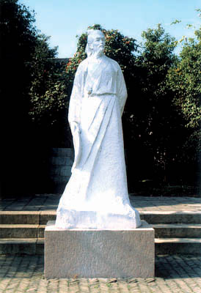
徐霞客简介
徐霞客（1586—1641），名弘祖，字振之，号霞客，江苏江阴人。明地理学家、旅行家和文学家。他经30年考察撰成的60万字《徐霞客游记》，是描绘华厦风景资源的旅游巨篇，在国内外具有深远的影响。

Slide 3
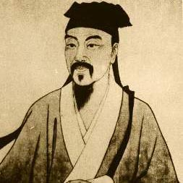
PPT模板下载：www.1ppt.com/moban/ 行业PPT模板：www.1ppt.com/hangye/
节日PPT模板：www.1ppt.com/jieri/ PPT素材下载：www.1ppt.com/sucai/
PPT背景图片：www.1ppt.com/beijing/ PPT图表下载：www.1ppt.com/tubiao/
优秀PPT下载：www.1ppt.com/xiazai/ PPT教程： www.1ppt.com/powerpoint/
Word教程： www.1ppt.com/word/ Excel教程：www.1ppt.com/excel/
资料下载：www.1ppt.com/ziliao/ PPT课件下载：www.1ppt.com/kejian/
范文下载：www.1ppt.com/fanwen/ 试卷下载：www.1ppt.com/shiti/
教案下载：www.1ppt.com/jiaoan/

Slide 4
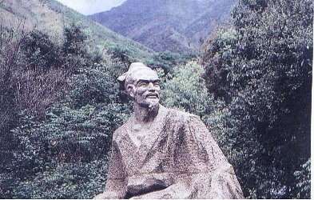
徐霞客的石像

Slide 5
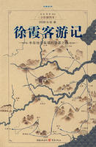
    《徐霞客游记》简介
《徐霞客游记》以日记体为主的中国地理名著。明末徐弘祖经30多年旅行，写有天台山、雁荡山、黄山、庐山等名山游记17篇和《浙游日记》、《江右游日记》、《楚游日记》、《粤西游日记》、《黔游日记》、《滇游日记》等著作，遗有60余万字游记资料。死后由他人整理成《徐霞客游记》。对地理、水文、地质、植物等现象，均作详细记录，在地理学和文学上卓有成就。

Slide 6

游历生活
从22岁起，徐霞客开始了游历考察生涯。三十多年间，他先后四次进行了长距离的跋涉，足迹遍及全国。游历过程中，曾三次遭遇强盗，四次绝粮。更为可贵的是，徐霞客在野外考察生活中，每天不管多么劳累，都要把当天的经历和观察记录下来。

Slide 7
获得的成果
徐霞客通过亲身的考察，论证了金沙江是长江的正源，辨明了左江、右江、大盈江、澜沧江等许多水道的源流，也是世界上最早对石灰岩地貌进行系统考察的地理学家。
他写的游记，既是地理学上珍贵的文献，又是笔法精湛的游记文学。

Slide 8
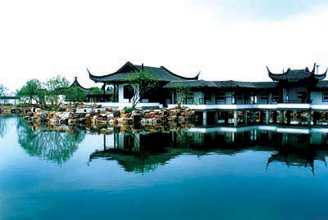
徐霞客故居

Slide 9
学习目标
1. 同学们要了解徐霞客这位奇人“奇”在哪
里，知道他为旅行考察事业做出的巨大贡献。
2.锻炼收集资料、整理资料及借助资料理解课文的能力。
3. 培养学生的概括能力、快速默读的能力。

Slide 10

整体阅读感知
默读课文，想一想课文哪些自然段
列举了徐霞客在考察途中的具体事例。

Slide 11
释疑点拨、精读感悟
1.读第一自然段，想想这段话是围绕哪句
话来讲的？
2.读课文2—5自然段徐霞客为什么要阅读
大地？
3.读最后一段,思考徐霞客是怎样阅读大地的？

Slide 12
总结全文，回归课题
1.课题中的“阅读”是什么意思？
2.你能从课文中找出关键词语来理解“阅
读”的意思吗？

Slide 13
布置作业、延伸拓展
1.在课文中找出四字成语或词语填在括号里。
徐霞客的一生，是（ ）的一生，是（ ）的一生，是（ ）的一生，是（ ）的一生。
2.课外阅读有关徐霞客的故事和书籍，用一百
字的篇幅简单介绍徐霞客。

Slide 14
